Slide 1
QuickBall
Акамсин Артемий

Slide 2
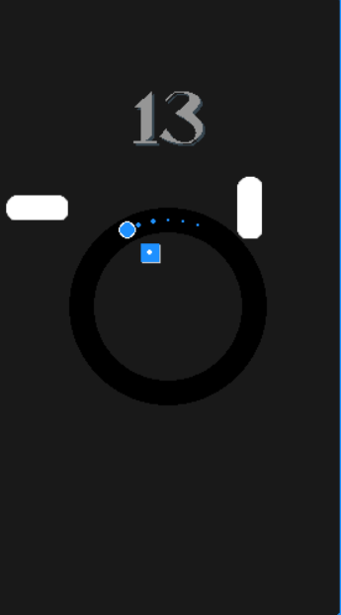
Суть игры
Шарик двигается по кругу в одну сторону, а если нажать на кнопку мыши – шар поменяет своё направление. Если шарик коснётся белого препятствия, то ты проиграл.
Очки дают за собирание цветных кубиков (4 очка) и за проведённое время в игре. (1 за 2сек).
После каждой игры очки превращаются в монетки.

Slide 3
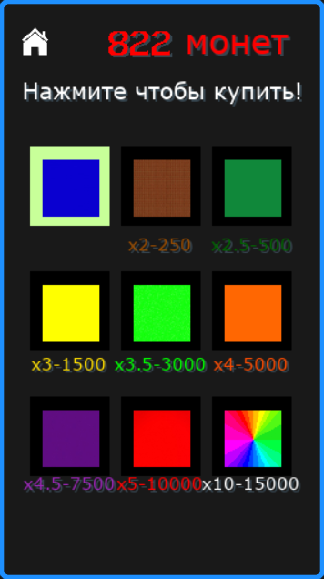
Суть игры
После каждой игры очки превращаются в монетки. За них в магазине можно покупать новые цвета.
Под каждым цветом написан множитель очков и его цена. Изначально есть только синий цвет.
После того, как ты купил цвет его задний фон становится зелёным.

Slide 4
В проекте 3 файла: 1) main – вся логика игры 2) objects – спрайты для игры 3) player_info – файл с количеством монет и купленными цветами.

Slide 5
Использованные библиотеки: 1. pygame 2. random 3. time

Slide 6
Перспективы:
Добавить другие режимы.

